Slide 1
BOŞ ZAMANLARIN DEĞERLENDİRİLMESİ

Slide 2
Boş Zamanların Değerlendirilebileceği Bazı Faaliyetler:
1. Kitap okumak: İnsanlarda zihinsel gelişmeyi sağlar. Kişisel görünse de okuma bile bir toplumsal temele dayanır
2. Gazete, dergi vb. güncel yayınları okumak: Basın ve yayınla ilgili bir boş zaman değerlendirme yoludur. Bireylerin genel kültürünü genişletir, toplumsal ve bireysel bilinci artırır.

Slide 3
3. Ev işleri ile uğraşmak, bazı tamiratlar, evin bakımı, ebeveynlere yardım vb.: Bireylerin ilgi, istek, kişilik özellikleri ve yetenekleri doğrultusunda seçtikleri boş zaman değerlendirme yollarındandır. Kişisel doyumu artırır.
4. Radyo dinlemek ve TV izlemek: Boş zamanları değerlendirmek için, özellikle toplumumuzda sıkça başvurulan yollardandır. Kişileri eğlendirir ve dinlendirir.

Slide 4
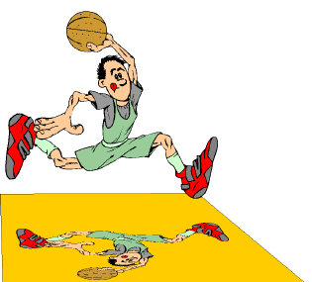
5. Spor faaliyetleri ile uğraşmak:
Bireyin biyolojik ve psikolojik(bedensel ve ruhsal ) gelişimini sağlayan bir eylem biçimidir. Boş zaman değerlendirmede sıkça başvurulan yollardan birisidir.

Slide 5
Müzik dinlemek veya bir enstrüman ile ilgilenmek: Müzik dinlemek, konser vb. Etkinliklere katılmak ya da bir enstrüman çalmak şeklinde gerçekleştirilir. Özellikle müzik dinlemek bireylerin yaygın olarak kullandıkları bir boş zaman değerlendirme aracıdır.

Slide 6
7. Tiyatro ve sinemaya gitmek: Görsel yolların başında gelmekte ve boş zamanları doldurmaktadır. Kişisel gelişime ve ruhun beslenmesine yardımcı olur. Yaratıcılığı geliştirir.
8. Temiz havası olan yerlerde kır gezileri, yürüyüşler yapmak: Bireyin fiziksel ve psikolojik(bedensel ve ruhsal ) gelişimini sağlayan bir eylem biçimidir. Sosyalleşmeyi geliştirir.

Slide 7
9. Sanatsal faaliyetlerle uğraşmak (resim yapmak vb.): Resim, heykel, dans vb. aktivitelerle uğraşmak kişisel gelişime katkıda bulunur. Kişisel doyumu artırır.
10. Zekâ oyunları oynamak: Bilişsel gelişmeyi sağlar. Zihinsel egzersizler yapmayı sağlar. Kişisel doyumu artırır.
11. El sanatları: El beceri ve değerlendirmesine dayalı eylemlerdir. Yalnız buradaki el sanatları mesleksel olmayıp bir boş zaman değerlendirmesi olan uğraşlardır.

Slide 8
İnsan öğrendiklerinin % 75’ini bir hafta içerisinde, % 66’sını bir gün içerisinde, % 54’ünü de bir saat içerisinde unutur. Unutmayı önlemenin en iyi yolu yapılan tekrarlardır. Özellikle geçmiş konulardan çok fazla hatası çıkan öğrenciler genel tekrara ağırlık vermelidir.

Slide 9
Başarının Önündeki Engeller
Güvensizlik ve Hedeften Sapma
Galiba başaramayacağım

Slide 10
Başarının Önündeki Engeller
İsteksizlik
Yine mi ders ?
Daha geçen hafta çalışmıştım

Slide 11
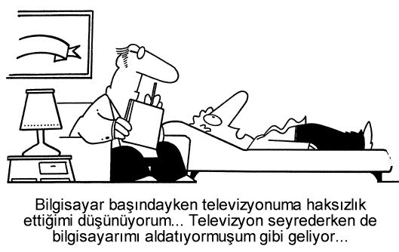
Başarının Önündeki Engeller
Özel zevklerden vazgeçememe

Slide 12
Başarının Önündeki Engeller
Çalışma anında uygun dinlenme aralıkları vermemek.
Gözlerinizi yapamadıklarınıza çevirmek.
Hatalardan ders almamak.
Düzenli tekrar yapmamak.
Çözülemeyen ailevi ve kişisel problemler.
Programsız çalışma.
Düzensiz çalışma mekanı.
Arkadaşlara hayır diyememek.
Çalışmayı tamamlamadan bırakmak.

